Slide 1
Day 30
TensorFlow.js 建置DNN手寫數字辨識分類器
[全民瘋AI系列]
第12屆 iT邦幫忙 鐵人賽

Slide 2
Day 30 學習目標
01
將 TensorFlow DNN 模型打包儲存
將模型打包成 Tensorflow.js 可讀取的格式
02
使用 TensorFlow.js 建立一個網頁應用
建置一個網頁版手寫數字分類器

Slide 3
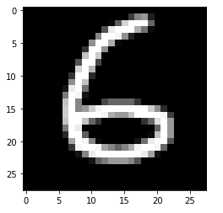
MNIST 數據庫
MNIST數據庫是一個手寫數字的大型數據庫，是由Yann LeCun所蒐集，這位大神同時也是Convulution Nueral Networks(卷積神經網絡)的創始人，因此享有卷積網路之父的美稱。
MNIST資料集是由60,000筆訓練資料、10,000筆測試資料所組成。
MNIST資料集裡的每一筆資料皆由images(數字的影像)與labels(答案)所組成

Slide 4
DNN 網路架構
784（圖片維度） -> 25（隱藏層） -> 10（分類類別）
Input Layer
Hidden Layer
Output Layer
784
25
10
(784 , 25)
(25 , 10)
.
.
.
.
.
.
.
.
.
.
.
.

Slide 5
大家知道深度學習框架有哪些嗎？

Slide 6

熱門深度學習框架比較
 | TensorFlow | PyTorch | CNTK
開源時間 | 2015 | 2016 | 2015
開發商 | Google | Facebook | Microsoft
支援語言 | Python, JavaScript | Python, C++ | Python, C#
GitHub Start | 149,000 | 43,000 | 16,900
資料截至2020年10月

Slide 7
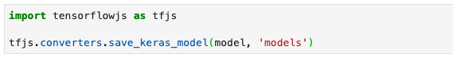
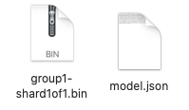

使用 tensorflowjs 匯出模型
透過 Python 建置 TensorFlow 模型並訓練，最後可以將訓練好的模型打包並儲存起來。提供
網頁版 TensorFlow.js 直接載入預測。

Slide 8
Thanks
PRESENTED BY 10程式中
第12屆 iT邦幫忙 鐵人賽

